Slide 1
BR_TAG
Rename
ROB
decode
STQ
PRF
7read
3write
FU
写内存端口
Load IQ
AGU
Store IQ
AGU
LDQ
Int IQ
ALU
读内存端口
ALU
译码，取分支TAG，重命名
Dispatch
ROB提交
STQ访存
ID
发射，读寄存器，执行
OUT
EX

Slide 2
本周进度
1. 再重构了之前写的东西，更明确电路的组成部分，朴素组合逻辑/DFF/SRAM

Slide 3
in
Reg_t0
DFF
CTRL
out
Reg_t1
F(in, Reg_t0) = (out, Reg_t1)

Slide 4
in
CTRL_0
异步读SRAM
Addr
CTRL_1
rdata
out
读控制信号生成：F0(in) = Addr
输出生成：F1(in, rdata) = out
F(in, rdata) = {Addr, out}

Slide 5
Reg_T1
in
State/Reg
同步SRAM
Reg_T0
CTRL_0
to_sram
from_sram
out
F(in, Reg_T0, from_sram) = {out, to_sram, Reg_T1}

Slide 6
in
mem
CTRL
to_mem
from_mem
out

Slide 7
RAT
Rename_ctrl
free list
STQ
reg
ROB
STQ_ctrl
ROB_ctrl
指令队列
decode
control
读内存端口
IQ_ctrl
RF_ctrl
AGU
AGU
LDQ_ctrl
ALU
ALU
LDQ
Load IQ
PRF
7read
3write
Store IQ
Int IQ

Slide 8
RAT
LDQ
PRF
7read
3write
IQ
free list
ROB
reg
指令队列
CTRL
内存端口

Slide 9
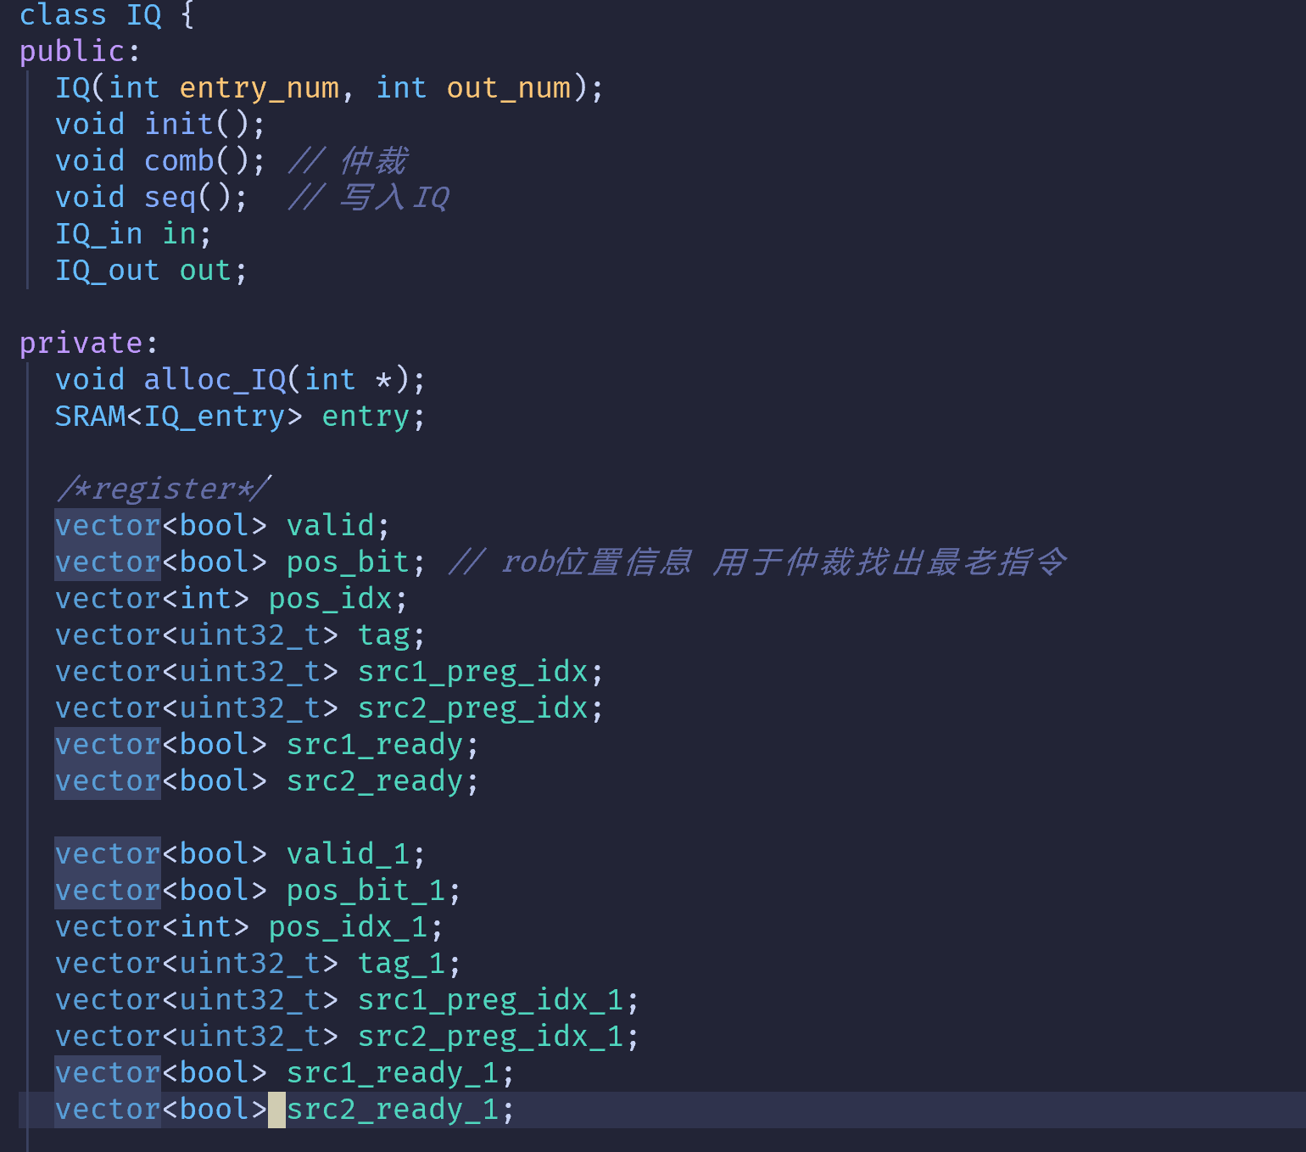
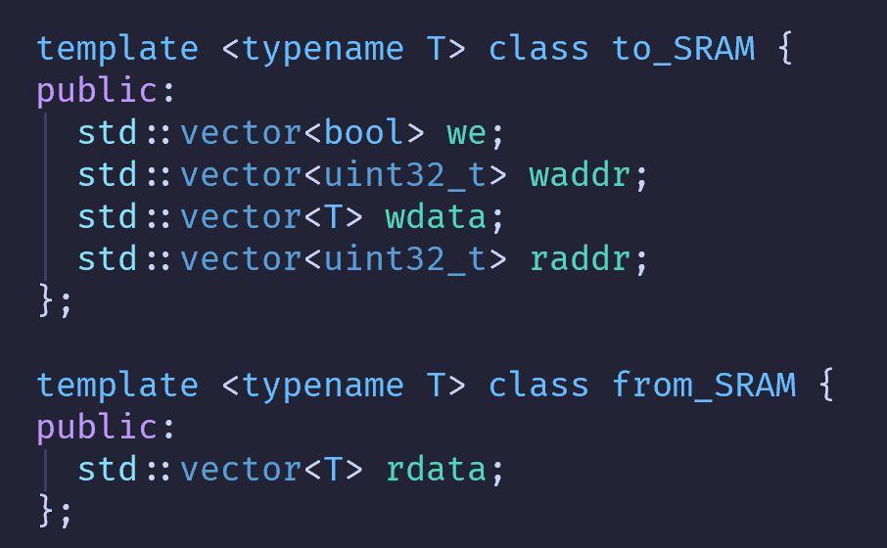
本周进度
1. 再重构了之前写的东西，更明确电路的组成部分，朴素组合逻辑/DFF/SRAM
in
out
Reg_T0
Reg_T1

Slide 10
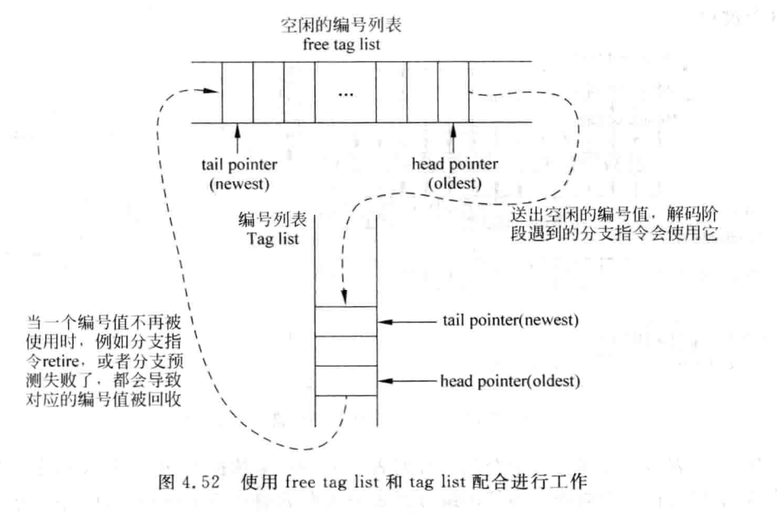
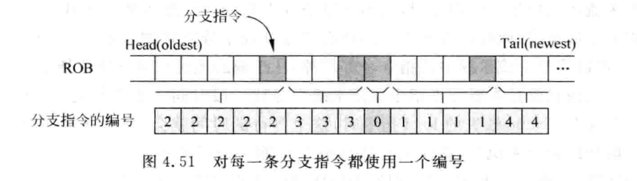
本周进度
2. 基于checkpoint的分支预测失败恢复机制（还在写）

Slide 11
BR_TAG
Rename
ROB
指令
decode
STQ
PRF
7read
3write
FU
写内存端口
Load IQ
AGU
Store IQ
AGU
LDQ
Int IQ
ALU
读内存端口
ALU
OUT
ID
REN
EX
译码，分配分支TAG
重命名
Dispatch
ROB提交
STQ访存
发射，读寄存器，执行

